Slide 1
Bäume zeichnen im Ebenen-Layout
Informatik
Erkan Garan
Justin Treulieb

Slide 2

Inhaltsverzeichnis
Einführung
Algorithmen zum Zeichnen von Bäumen
Naiver Algorithmus von Wetherell und Shannon (WS)
Verbesserter Algorithmus von WS
Algorithmus von Reingold und Tilford (TR)
Vergleich
Konklusion

Slide 3
Inhaltsverzeichnis
Einleitung
Definition von Bäumen in der Informatik
Algorithmen zum Zeichnen von Bäumen
Naiver Algorithmus von Wetherell und Shannon (WS)
Verbesserter Algorithmus von WS
Algorithmus von Reingold und Tilford (TR)
Vergleich
Konklusion

Slide 4
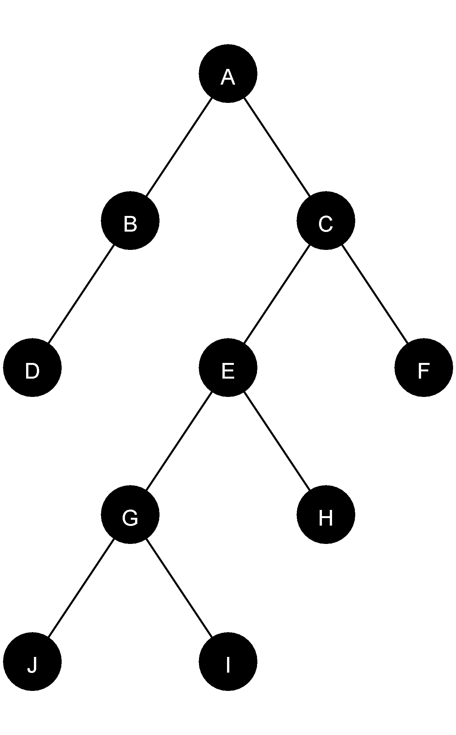
Einleitung
Definition von Bäumen in der Informatik
Vorstellung und Erklärung von drei verschiedenen Algorithmen zum Zeichnen von Bäumen
Komprimierte und sortierte Darstellung von Daten
Verständnis schaffen für die Algorithmen

Slide 5
Definition von Bäumen in der Informatik
Spezielle Form von Graphen
Endlich, gerichtet, zusammenhängend, azyklisch
Bestehen aus zwei Elementen, Knoten und Kanten
Zwei besondere Knoten:
Wurzel (Knoten ohne Vorgänger)
Blatt (Knoten ohne Nachfolger)
Anwendungsgebiete:
Datenstruktur (z.B. als Treemap oder Treeset in Java)
Ausdrucksbäume (für mathematische Ausdrücke)

Slide 6
Definition von Bäumen in der Informatik
Traversierung
Systematische Ablaufen aller Knoten eines Baumes
Pre-Order-Traversierung
Knoten, linker Teilbaum, rechter Teilbaum
Väter vor Kindern
Post-Order-Traversierung
Linker Teilbaum, rechter Teilbaum, Knoten
Kinder vor Vätern
In-Order-Traversierung
Linker Teilbaum, Knoten, rechter Teilbaum

Slide 7
Verbesserter Algorithmus von WS
Soll die Nachteile des naiven Algorithmus nicht mehr aufweisen
Zwei neue Anforderungen dafür definiert
In einem Binärbaum soll jedes linke Kind links und jedes rechte Kind rechts von seinem Vater platziert werden
Ein Vater soll über seinen Kindern zentriert werden
Lässt sich in zwei Phasen unterteilen
Zuerst vorläufige X-Koordinaten bestimmt
Danach diese bei Bedarf abgeändert sowie die Y-Koordinate berechnet

Slide 8
Verbesserter Algorithmus von WS
Knoten-Klasse
public class Knoten<T> {
private int modifier;
private int x, y;
private T daten;
private int hoehe;
private Knoten<T> vater;
protected List<Knoten<T>> kinder;
}

Slide 9
Verbesserter Algorithmus von WS
Initialisierung erste Phase
// nächste freie X-Koordinate auf Höhe
int[] nextPos = new int[hoehe];
// benötigter Versatz auf Höhe
int[] modifier = new int[hoehe];
Arrays.fill(nextPos, 1);
Arrays.fill(modifier, 0);

Slide 10
Verbesserter Algorithmus von WS
Erste Phase
if(isLeaf)
place = nextPos[h];
else if(LEFT == null)
place = RIGHT.getX() - 1;
else if(RIGHT == null)
place = LEFT.getX() + 1;
else
place = (LEFT.getX() + RIGHT.getX()) / 2;

Slide 11
Verbesserter Algorithmus von WS
Erste Phase II
// Setzen des Ebenen-Offsets
modifier[h] = Math.max(modifier[h], nextPos[h] - place);
// Koordinaten setzen
knoten.setX(place + (isLeaf ? 0 : modifier[h]));
knoten.setY(2 * knoten.getHoehe() + 1);
// Setzen des nächsten freien Platzes auf der Ebene
nextPos[h] = knoten.getX() + 2;
// Setzen des Knoten-Offsets
knoten.setModifier(modifier[h]);

Slide 12
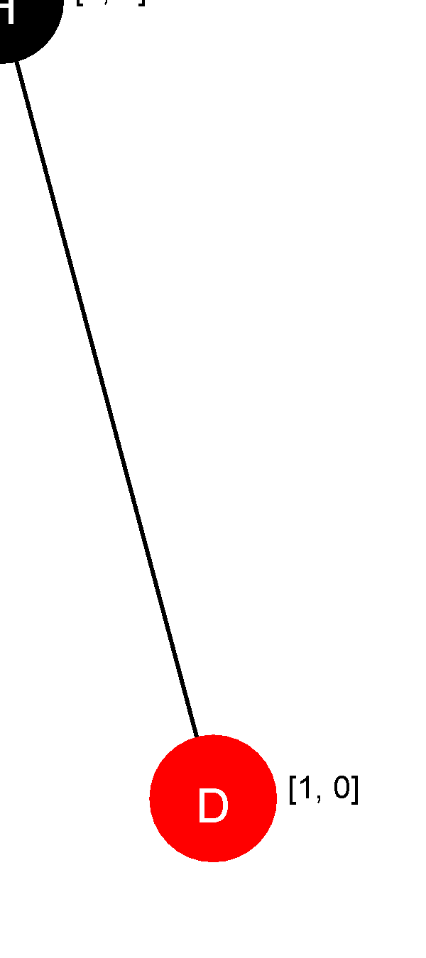
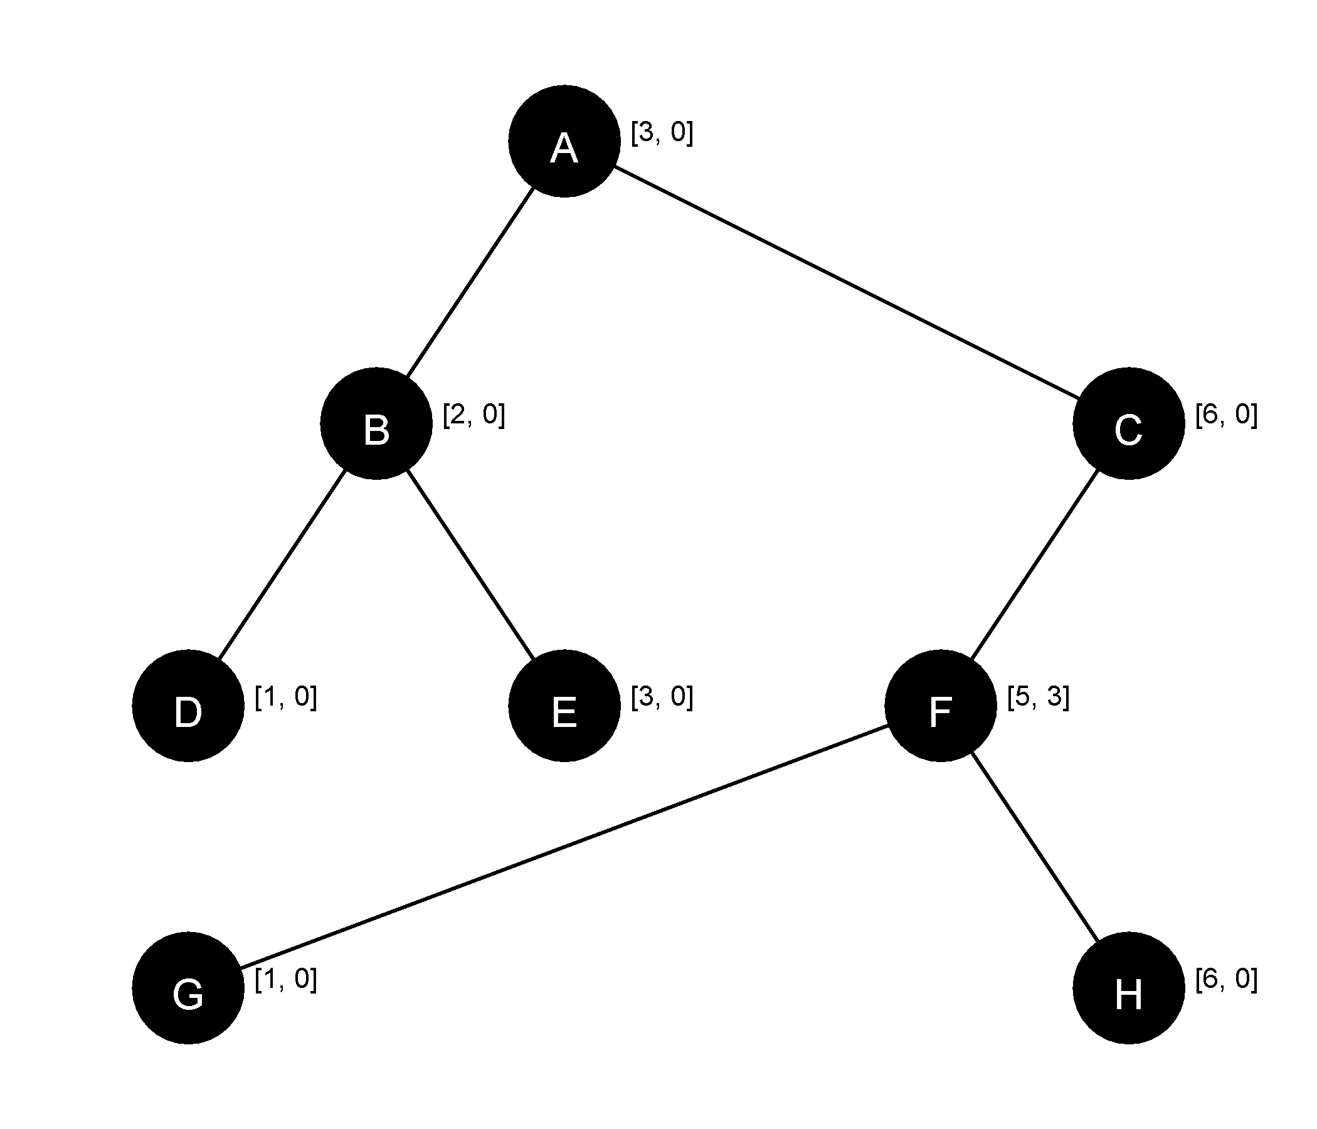
Beispiel für Algorithmus von WS

Slide 13
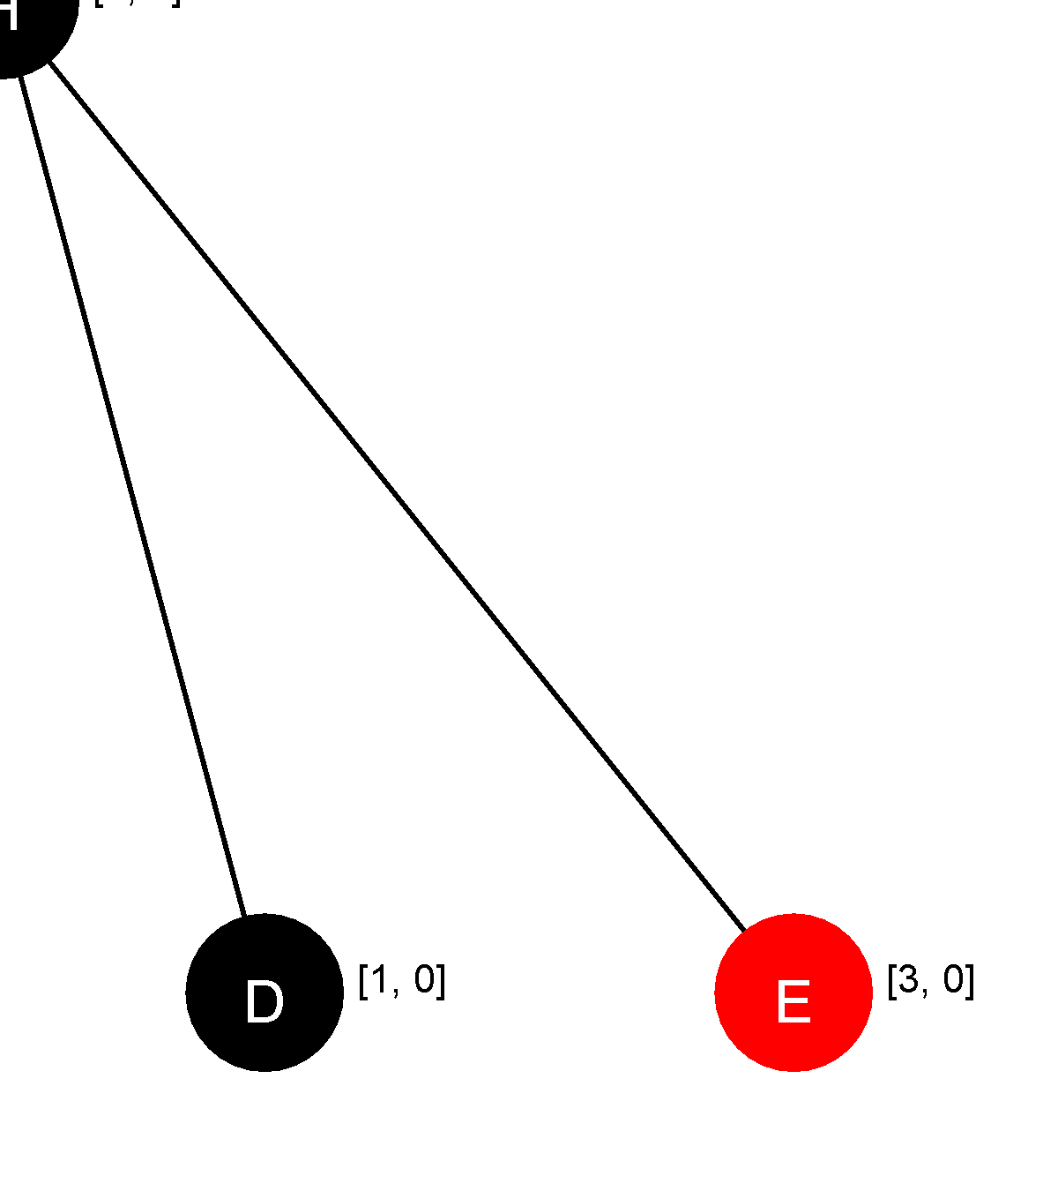
Beispiel für Algorithmus von WS

Slide 14
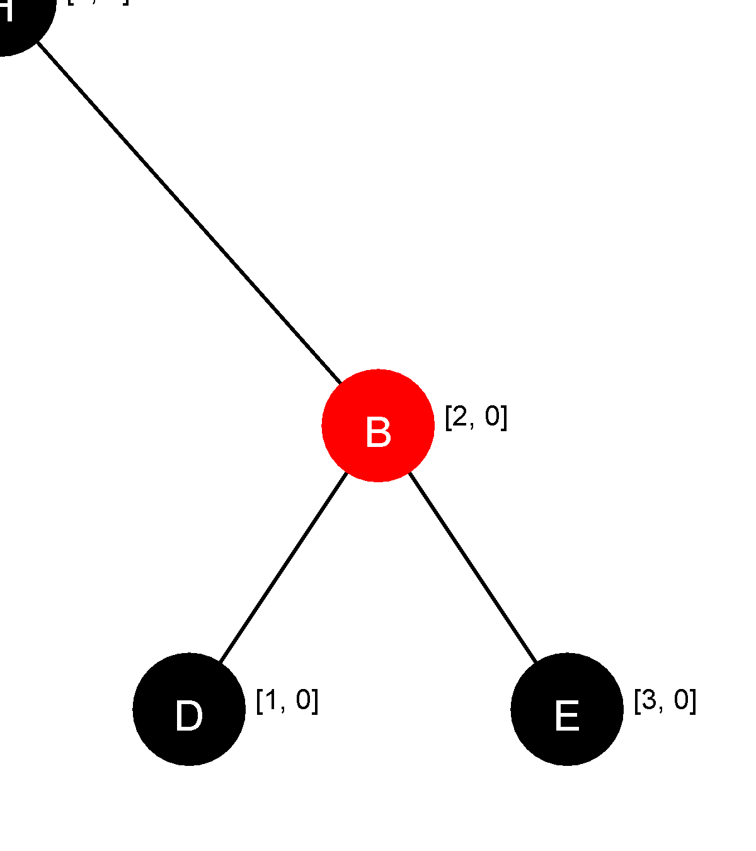
Beispiel für Algorithmus von WS

Slide 15
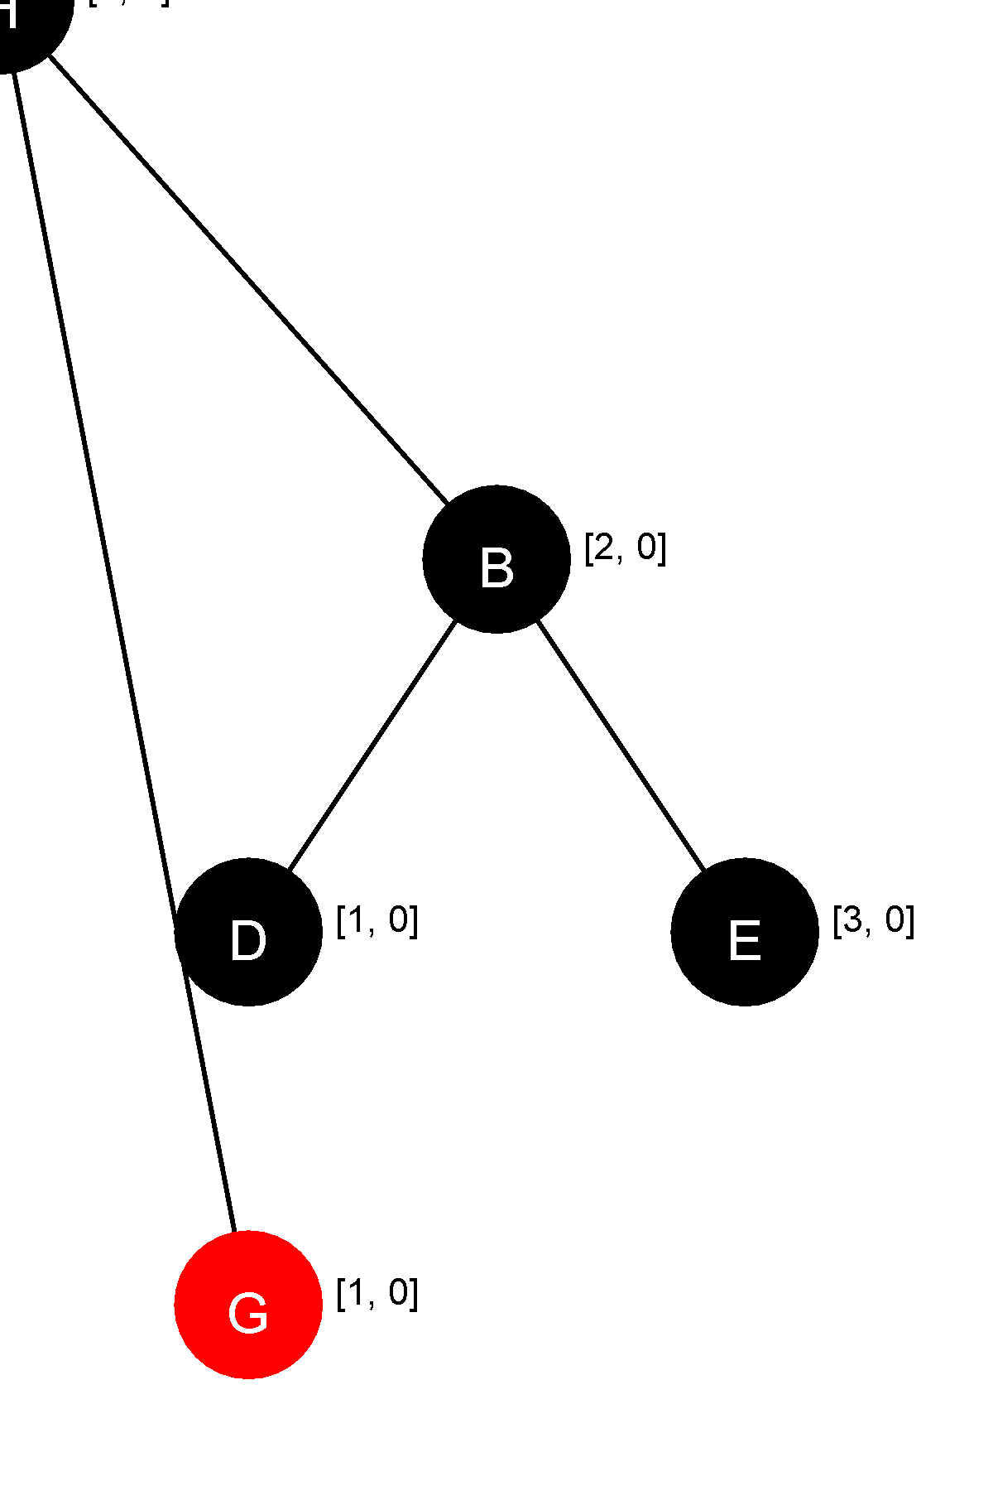
Beispiel für Algorithmus von WS

Slide 16
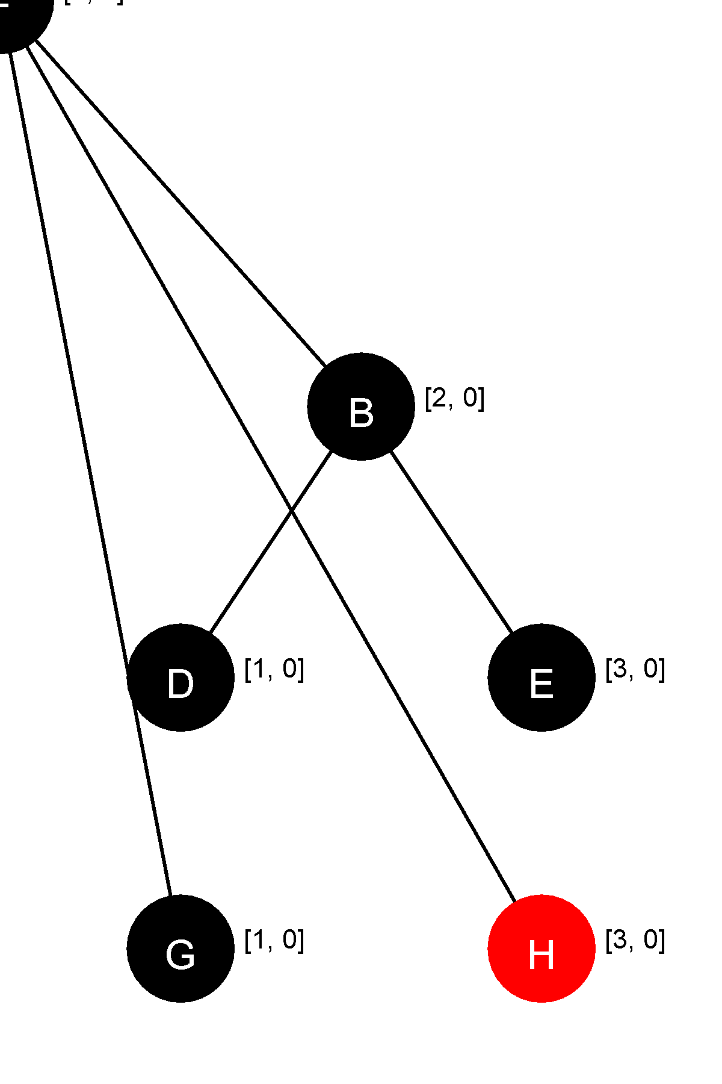
Beispiel für Algorithmus von WS

Slide 17
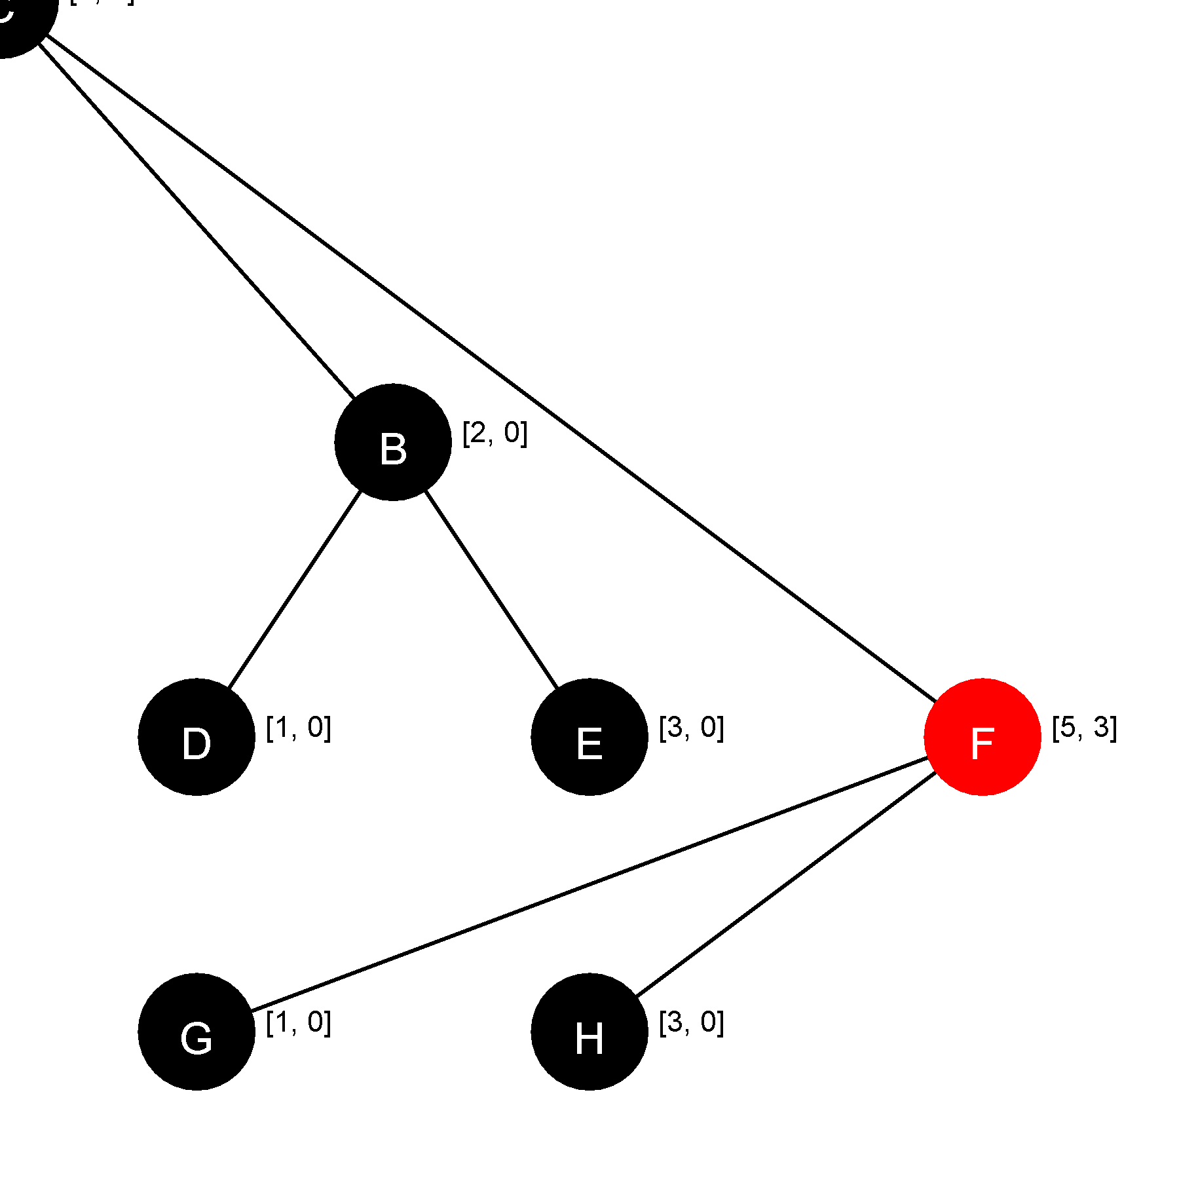
Beispiel für Algorithmus von WS

Slide 18
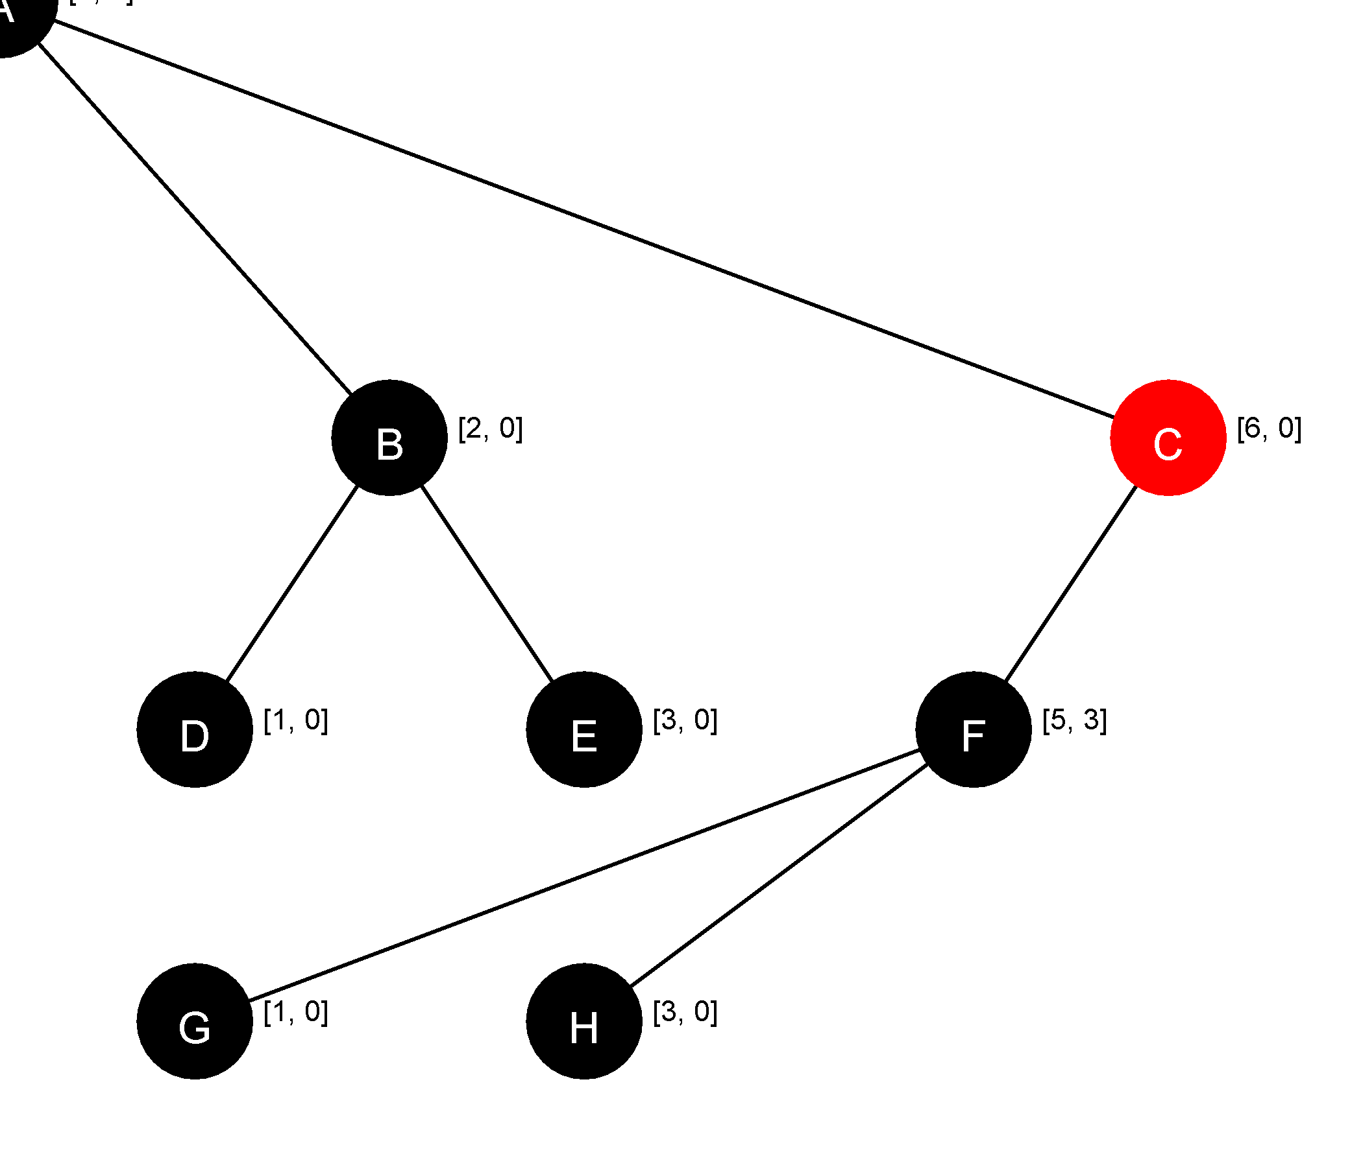
Beispiel für Algorithmus von WS

Slide 19
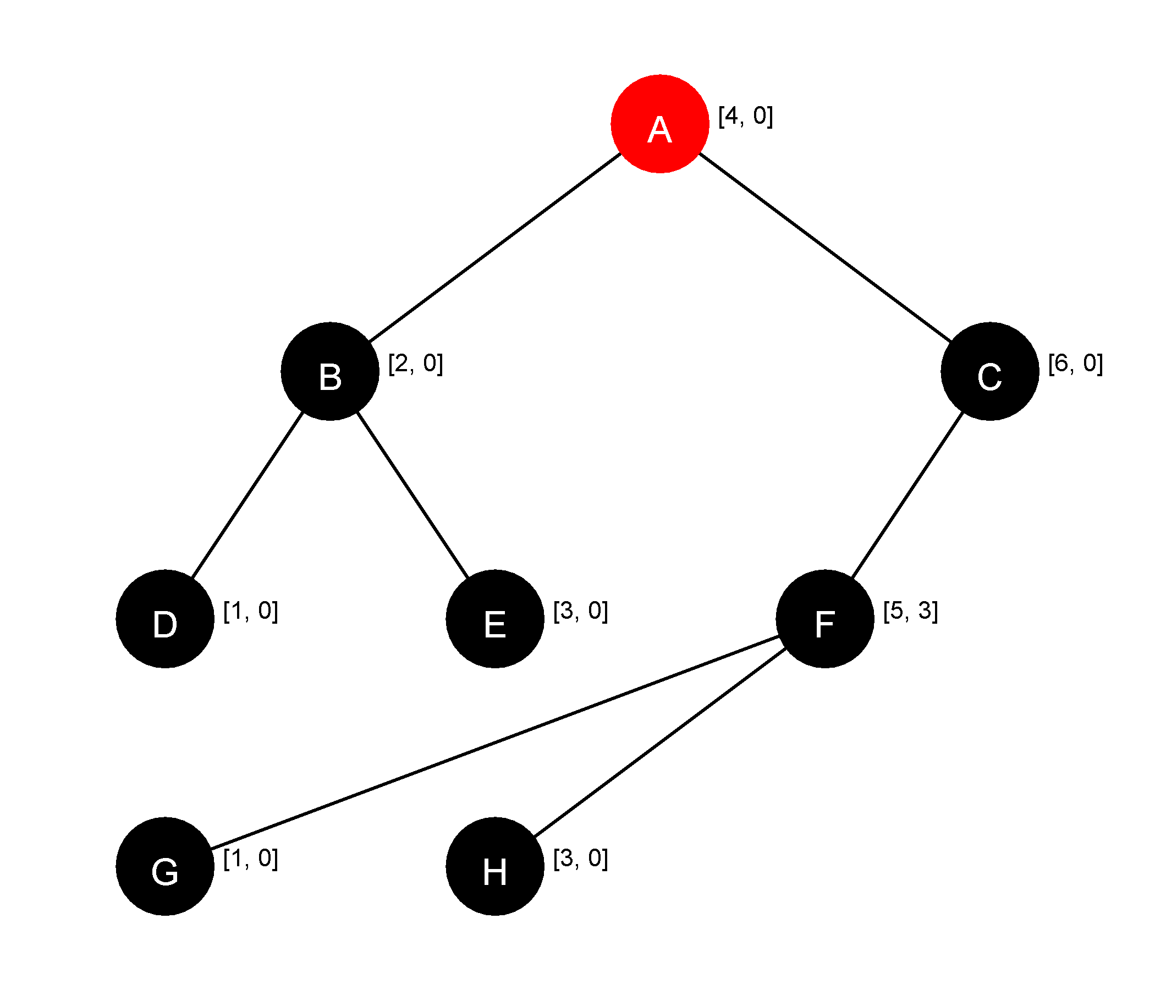
Beispiel für Algorithmus von WS

Slide 20
Verbesserter Algorithmus von Wetherell und Shannon
Initialisierung zweite Phase
// Addiere alle Modifier der Vorgänger eines Knotens
int modifierSum = 0;
// Array zurücksetzen
Arrays.fill(nextPos, 1);

Slide 21
Verbesserter Algorithmus von Wetherell und Shannon
Zweite Phase
knoten.setX(Math.min(
nextPos[knoten.getHoehe()],
knoten.getX() + modifierSum - knoten.getModifier()
));
if(knoten.getLeft() != null) {
knoten.setX(Math.max(knoten.getX(), knoten.getLeft().getX() + 1));
}
if(istWurzel == false) {
if(father.getVistStatus() == right_visit) {
knoten.setX(Math.max(knoten.getX(), father.getX() + 1));
}
}
nextPos[knoten.getHoehe()] = knoten.getX() + 2;

Slide 22
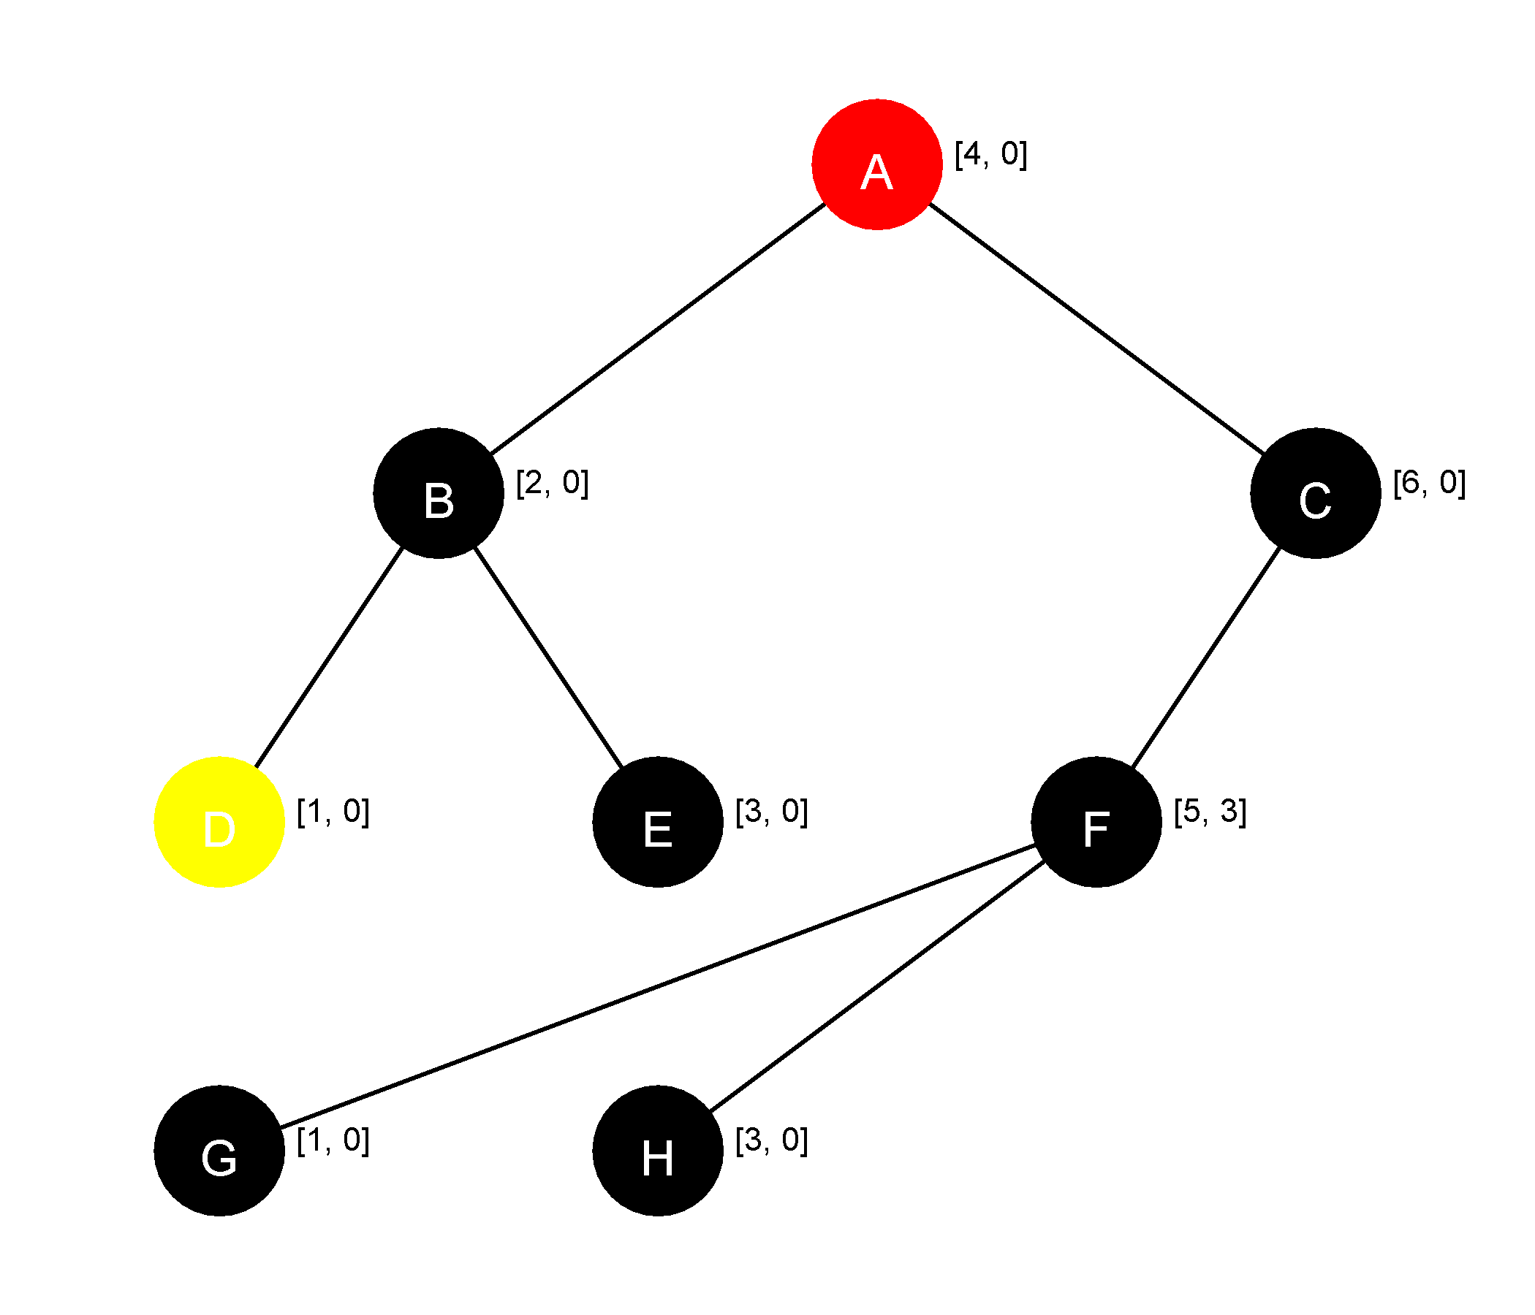
Beispiel für Algorithmus von WS

Slide 23
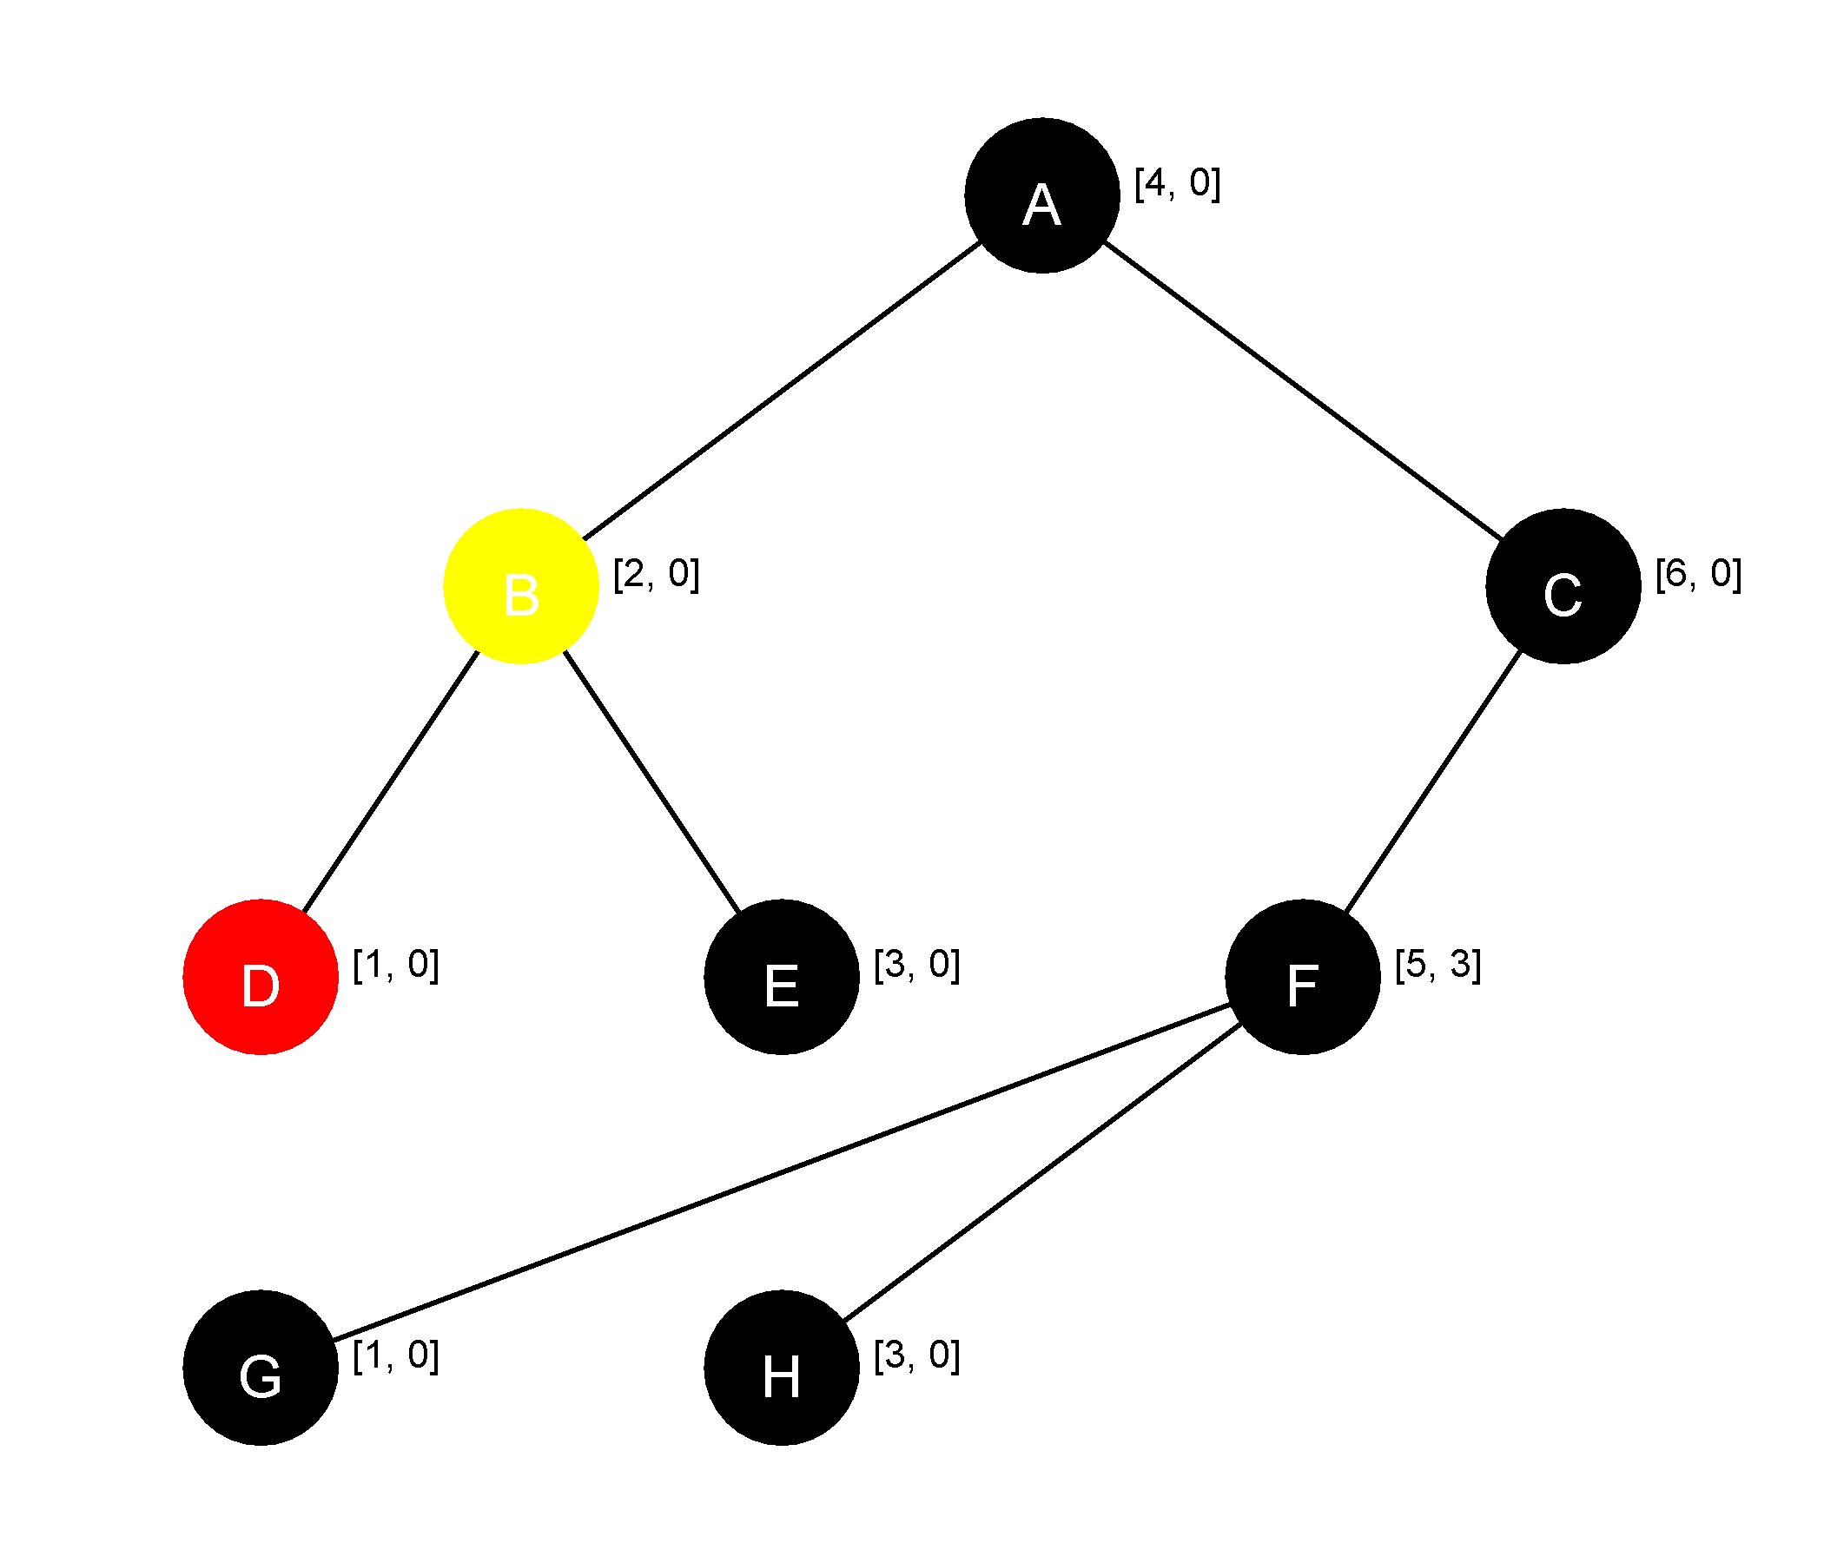
Beispiel für Algorithmus von WS

Slide 24
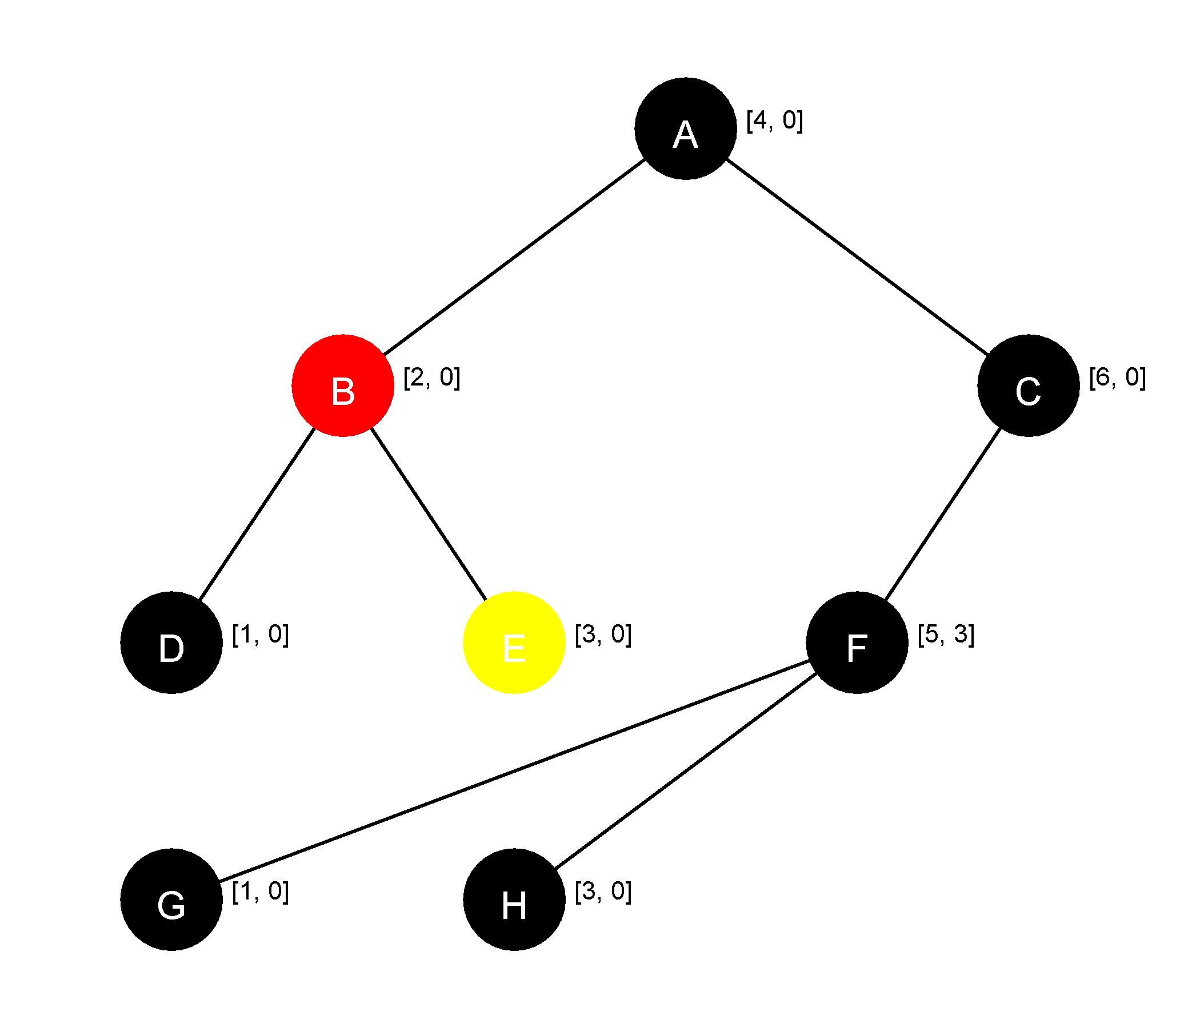
Beispiel für Algorithmus von WS

Slide 25
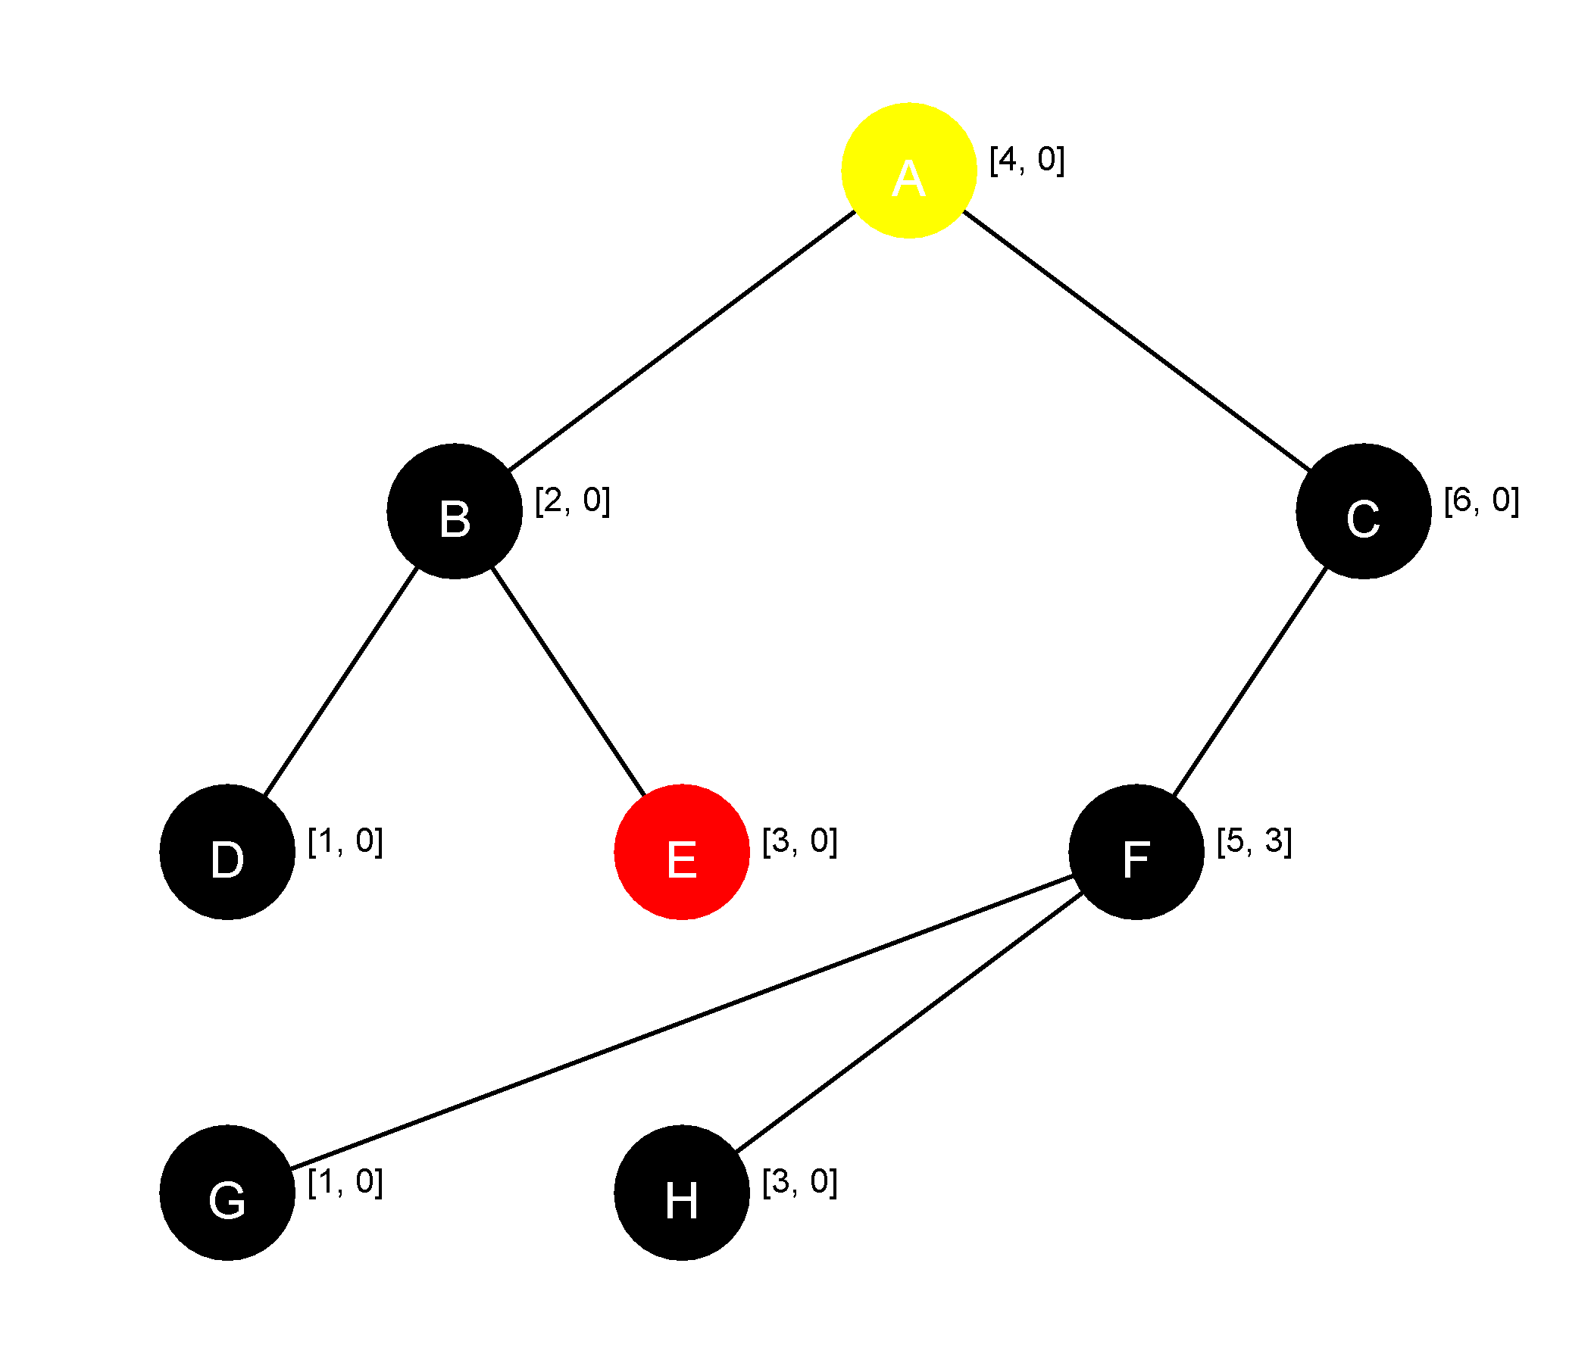
Beispiel für Algorithmus von WS

Slide 26
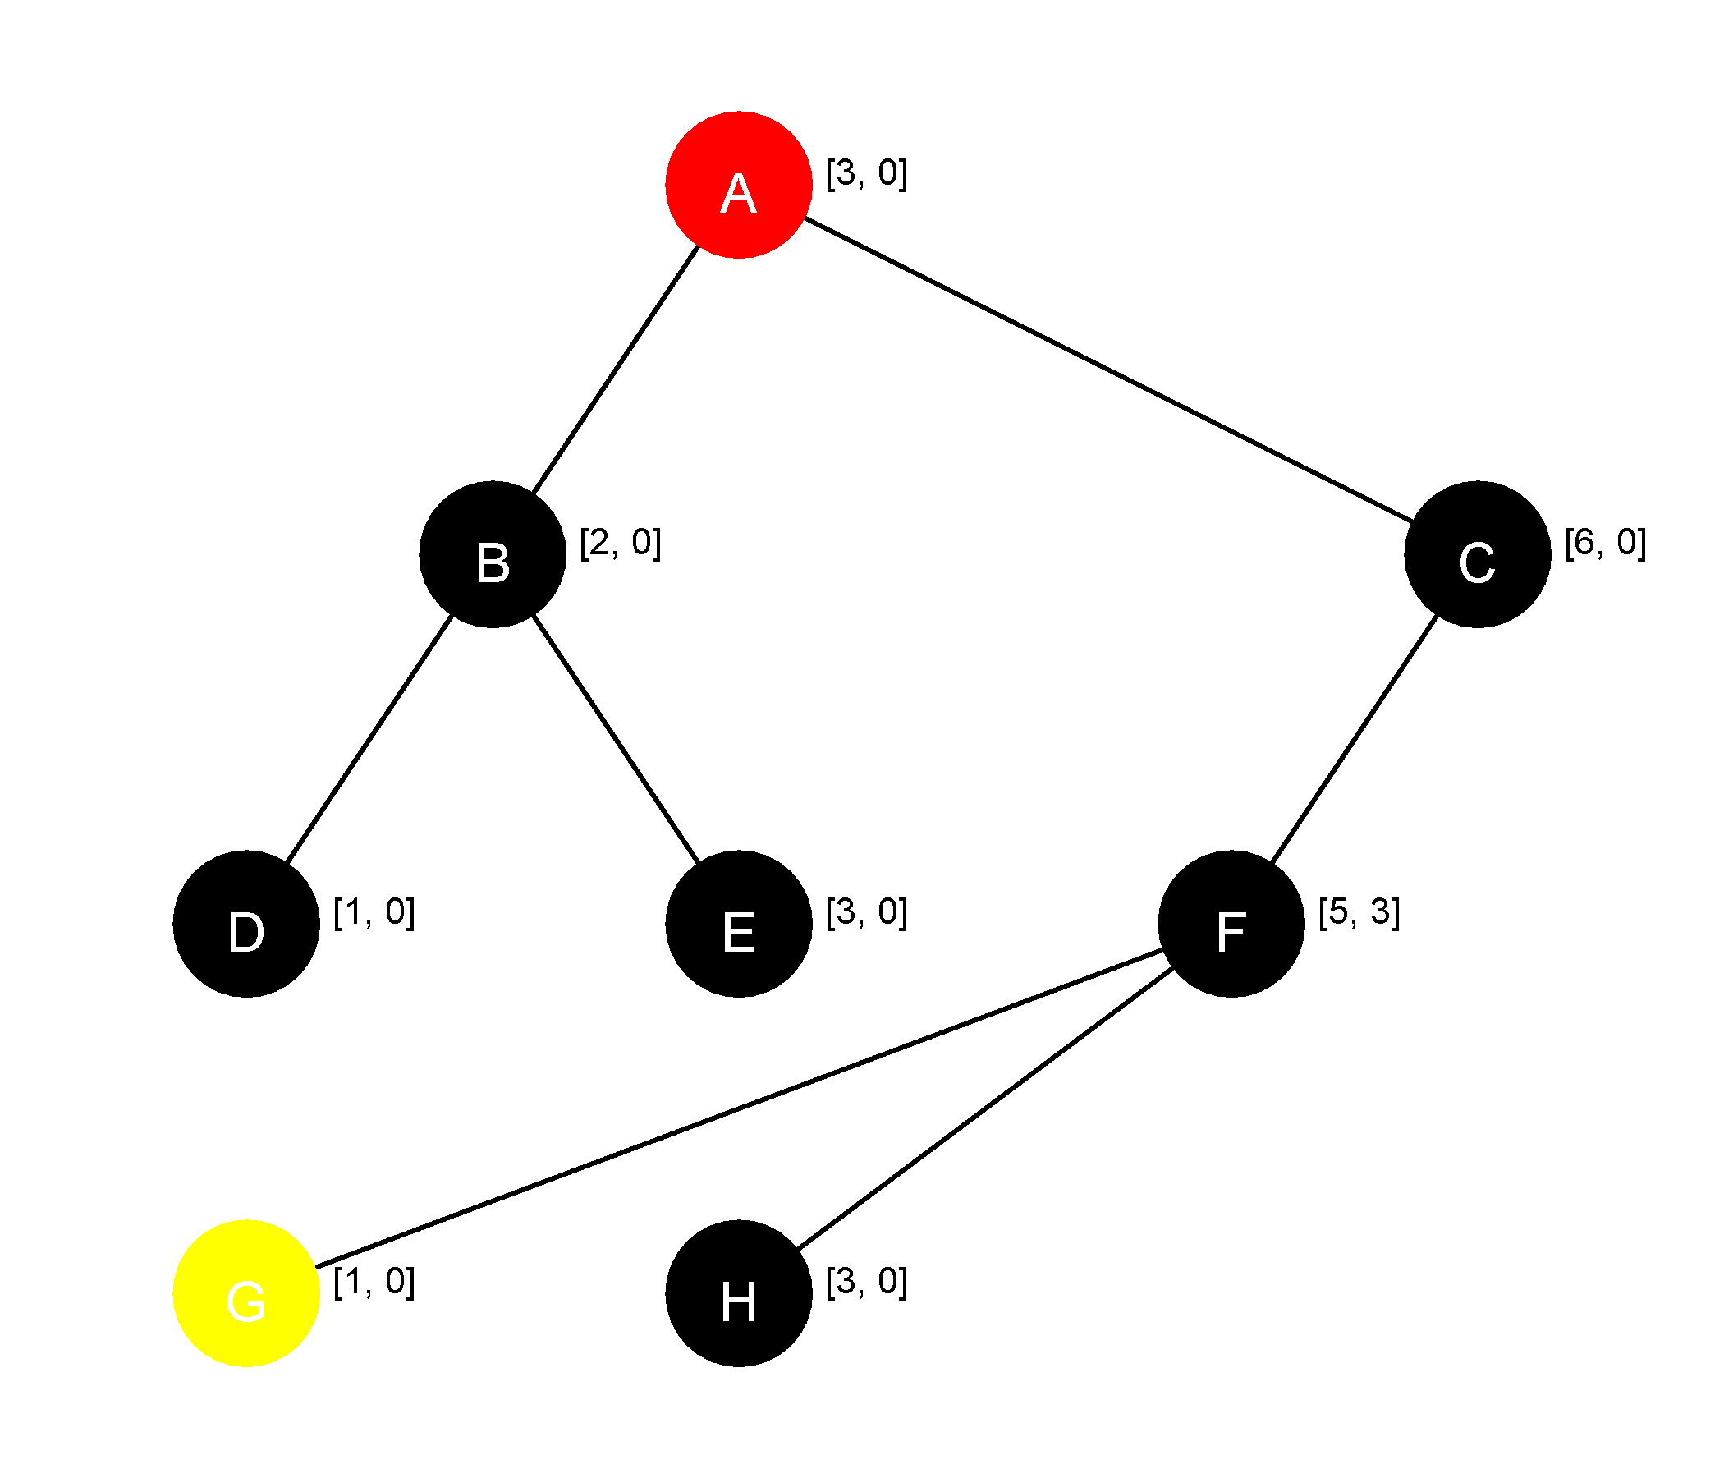
Beispiel für Algorithmus von WS

Slide 27
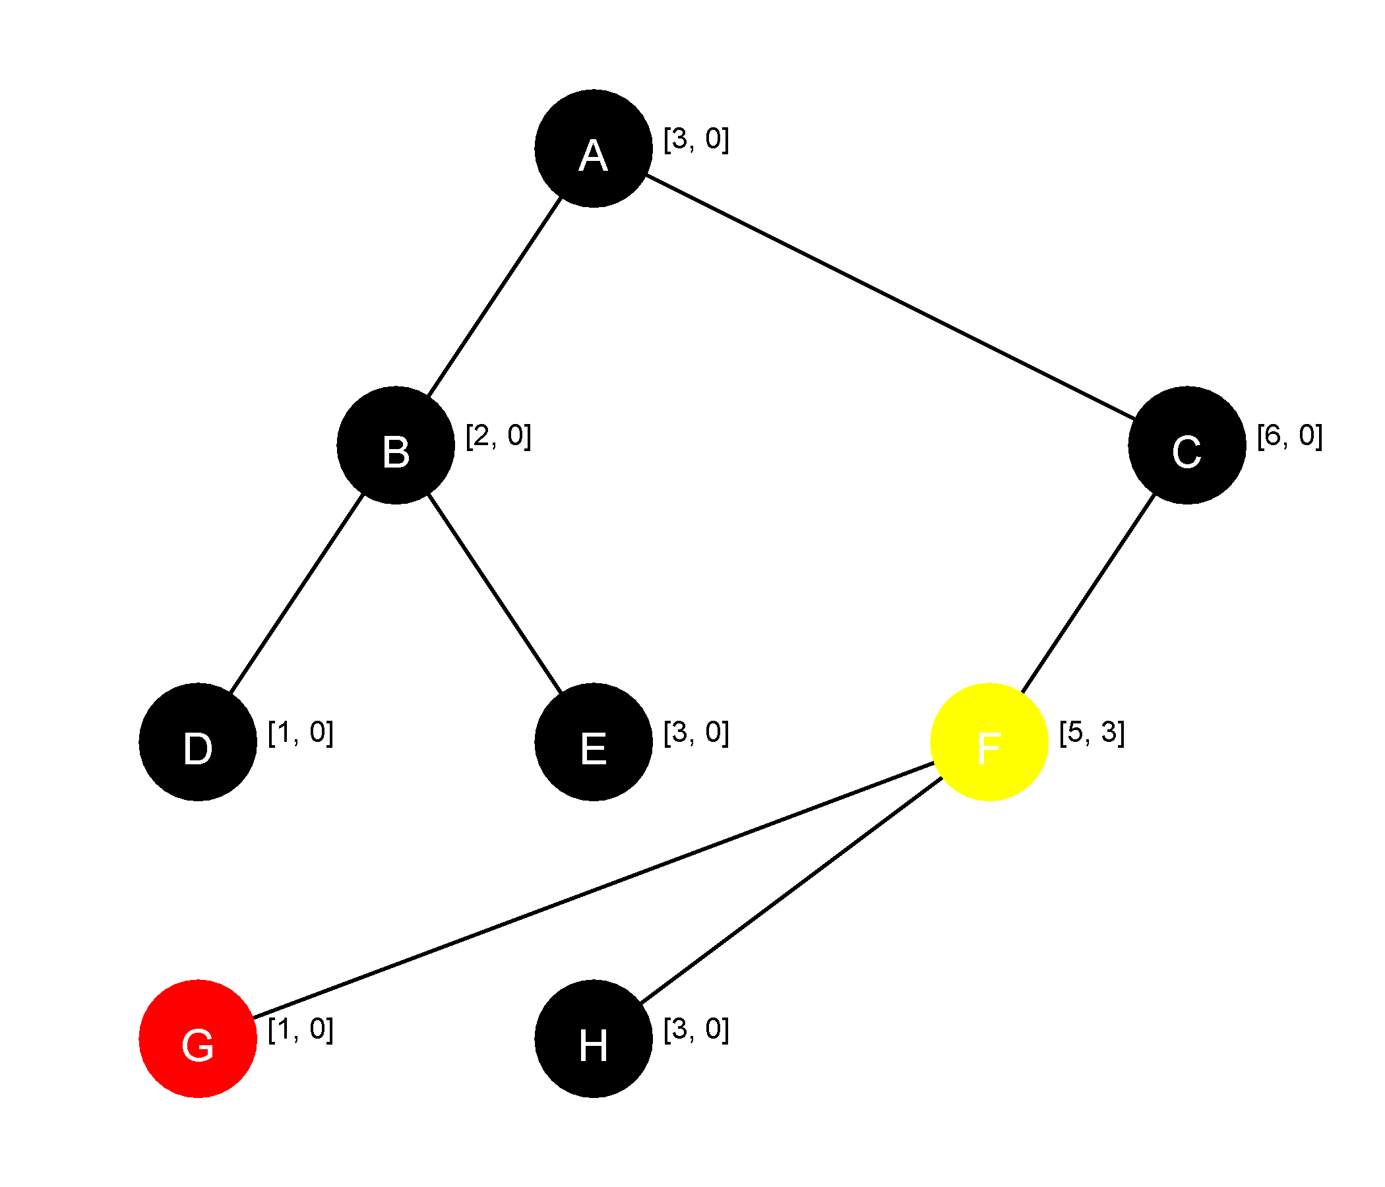
Beispiel für Algorithmus von WS

Slide 28
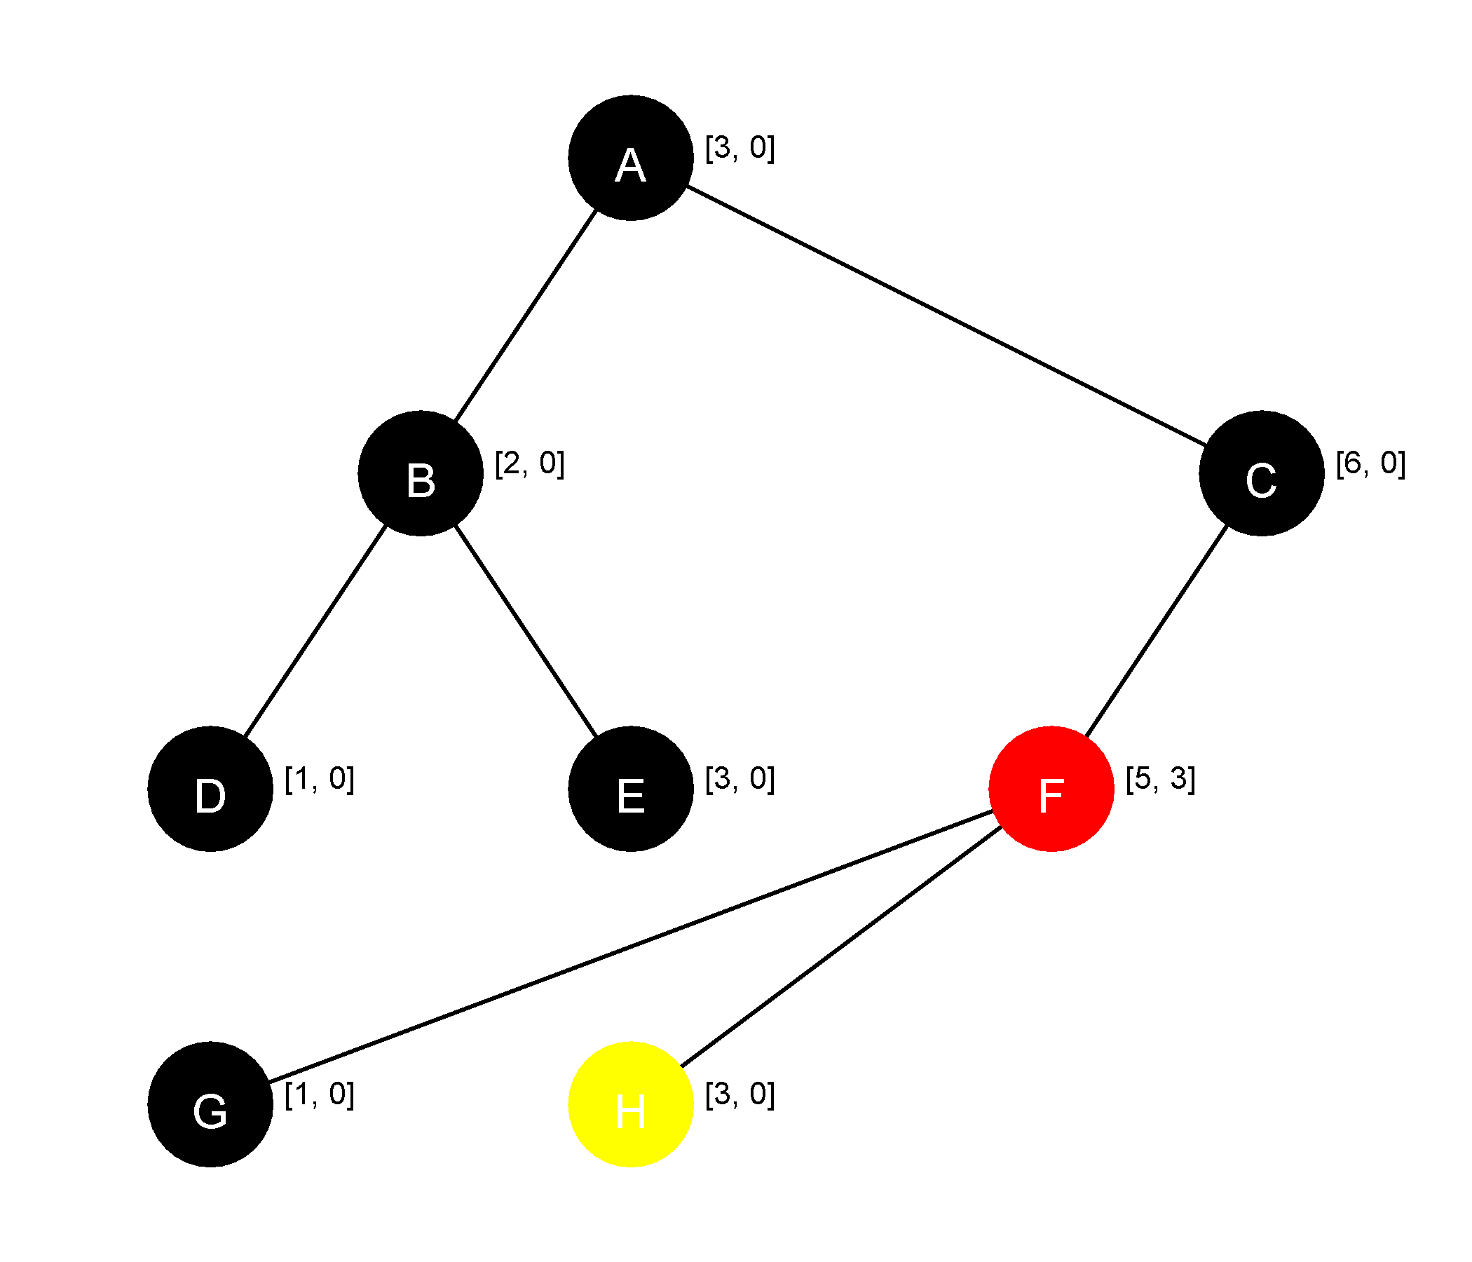
Beispiel für Algorithmus von WS

Slide 29
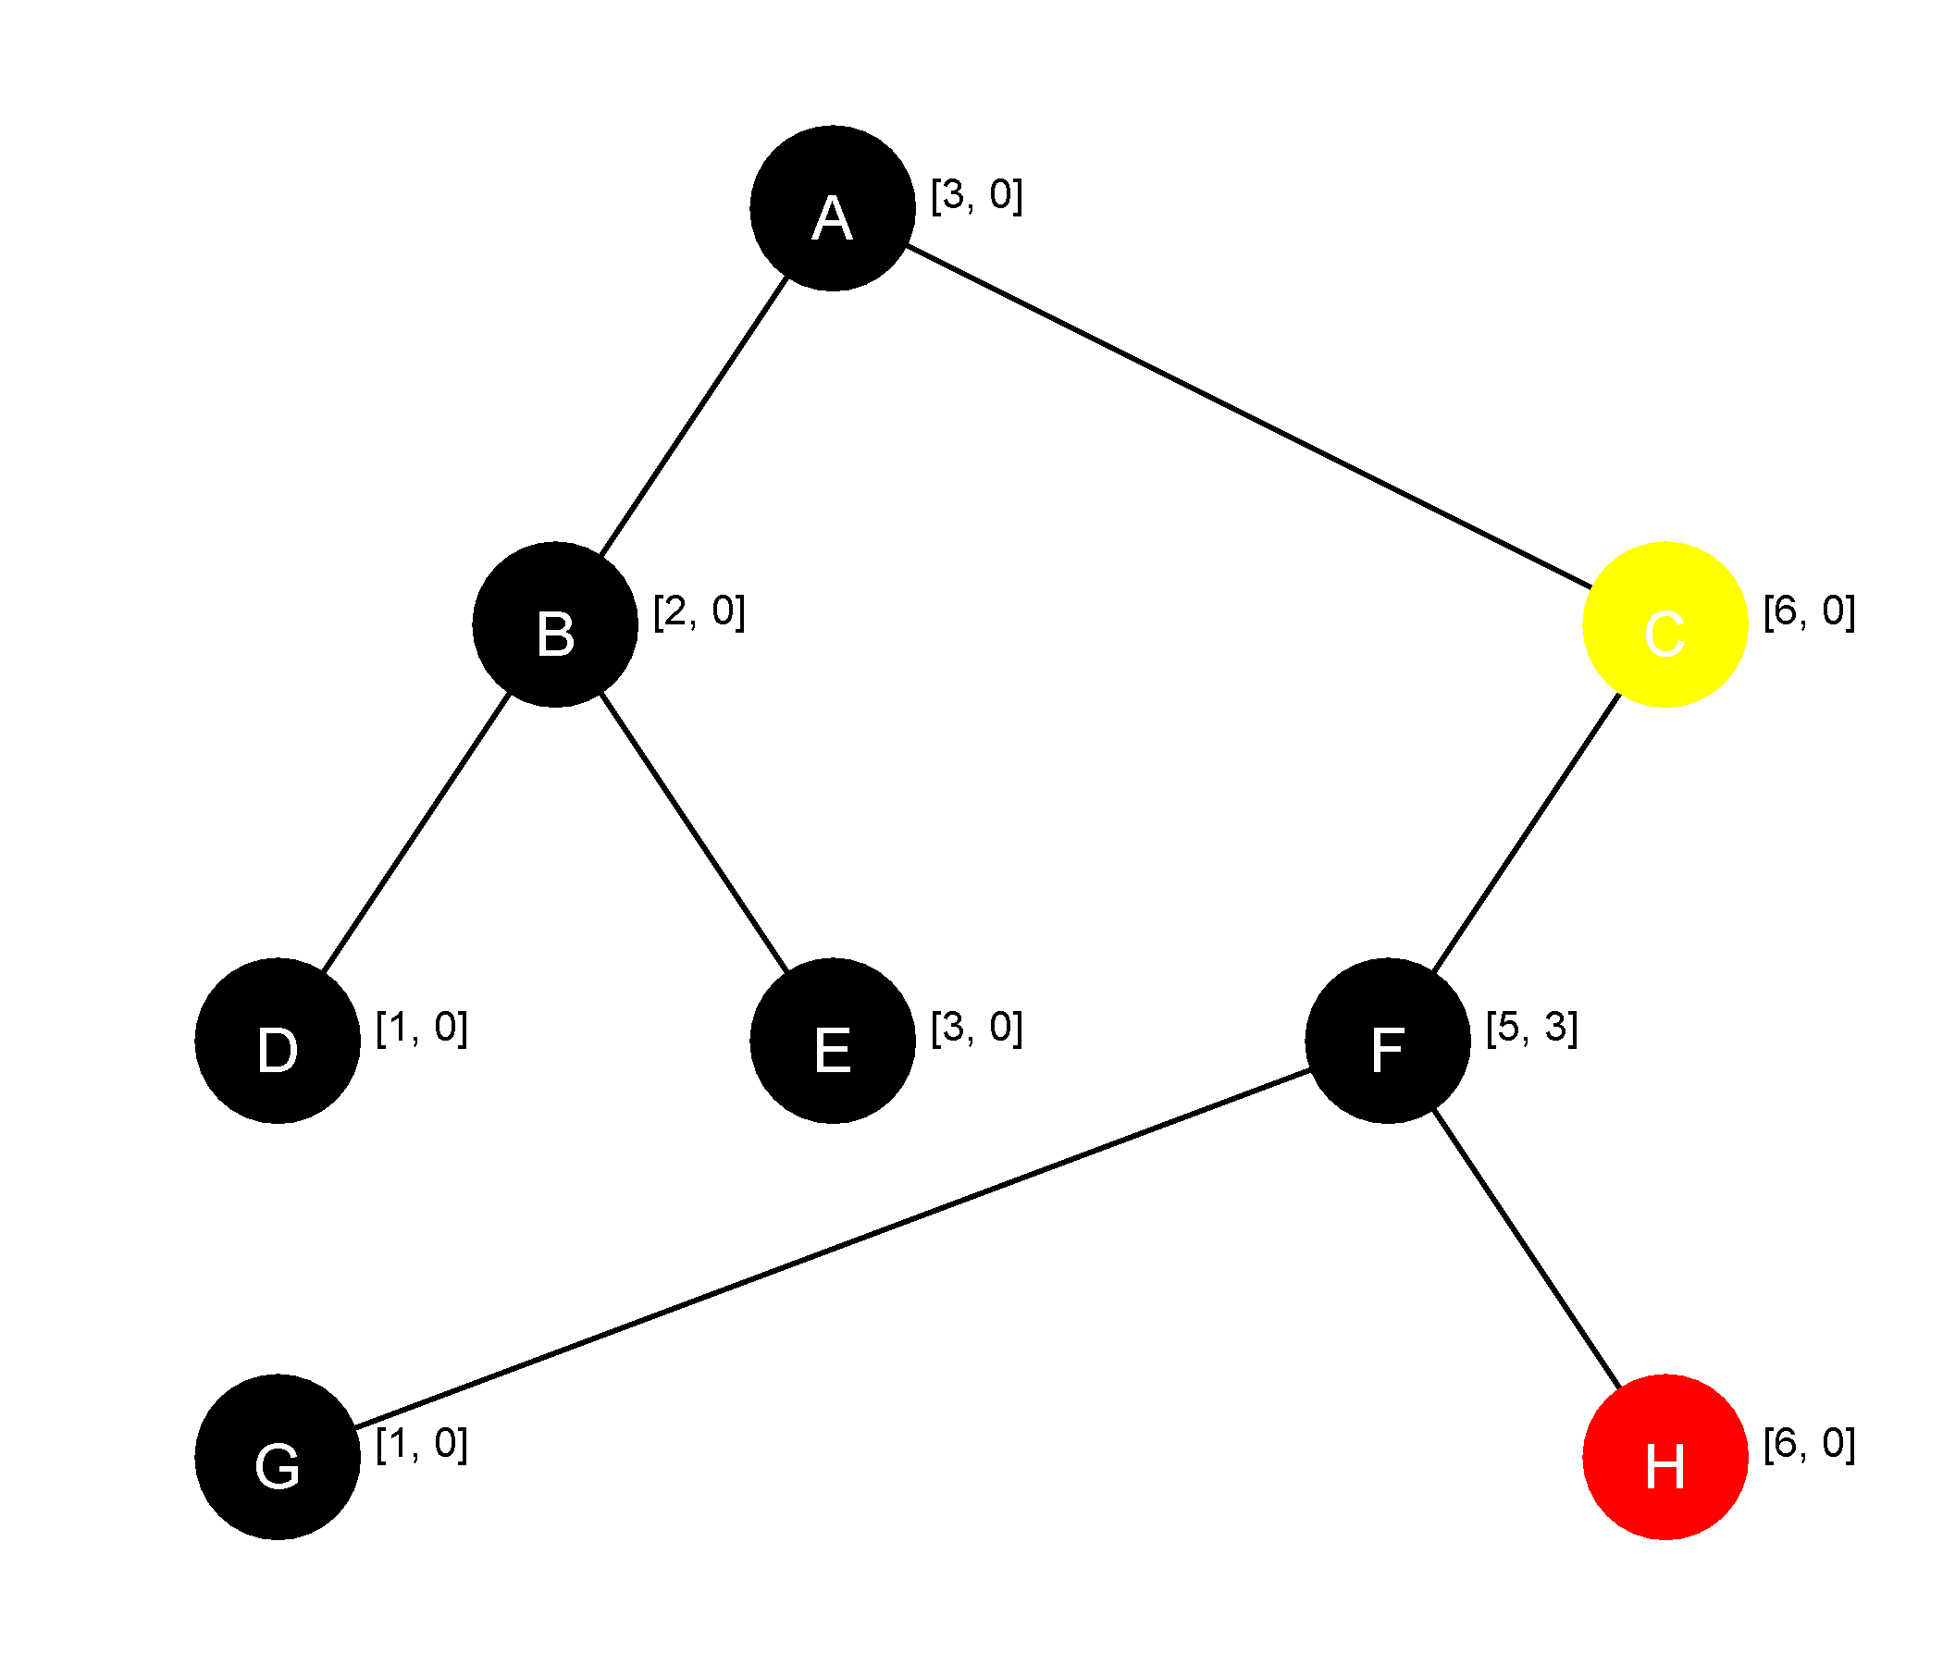
Beispiel für Algorithmus von WS

Slide 30
Vorteile des verbesserten Algorithmus von WS
Linke Kinder links vom Vater
Rechte Kinder rechts vom Vater
Übersichtlichere und intuitivere Bäume im Vergleich zum naiven Algorithmus

Slide 31
Nachteile des verbesserten Algorithmus von WS
Lange Kanten (z.B. zwischen den Knoten F und G)
Produziert keine Spiegelbilder
Zeichnet ohne weitere Modifikationen nur Binärbäume
Verstößt gegen die Anforderung, dass Väter zentriert über Kinder sein müssen

Slide 32
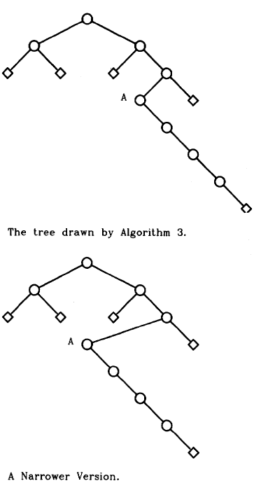
Theorem (Uglification)
„ Minimum width drawings exist which violate Aesthetic 3 [Anforderung, dass Väter zentriert sein müssen, Anm. von E.G.] by arbitrary amounts”
– Charles Wetherell, Alfred Shannon
Trade-Off zwischen Breite und Zentrierung der Väter
Maximal schmale Bäume und zentrierte Väter nicht immer gleichzeitig möglich

Slide 33
Musterüberschrift
Dies ist ein Typoblindtext. An ihm kann man sehen, ob alle Buchstaben da sind und wie sie aussehen.
Manchmal benutzt man Worte wie
Hamburgefonts,
Rafgenduks oder
Handgloves,
um Schriften zu testen.

Slide 34
Musterüberschrift
Dies ist ein Typoblindtext. An ihm kann man sehen, ob alle Buchstaben da sind und wie sie aussehen.
Manchmal benutzt man Worte wie
Hamburgefonts,
Rafgenduks oder
Handgloves,
um Schriften zu testen.

Slide 35
Musterüberschrift
Dies ist ein Typoblindtext. An ihm kann man sehen, ob alle Buchstaben da sind und wie sie aussehen.
Manchmal benutzt man Worte wie
Hamburgefonts,
Rafgenduks oder
Handgloves,
um Schriften zu testen.
Dies ist ein Typoblindtext. An ihm kann man sehen, ob alle Buchstaben da sind und wie sie aussehen.
Manchmal benutzt man Worte wie
Hamburgefonts,
Rafgenduks oder
Handgloves,
um Schriften zu testen.

Slide 36
Muster für Tabellen
Spalte 1 | Spalte 2 | Spalte 3
Buchung 1 | 1.000,00 EUR | 1.000,00 EUR
Buchung 2 | 1.000,00 EUR | 1.000,00 EUR
Buchung 3 | 1.000,00 EUR | 1.000,00 EUR
Buchung 4 | 1.000,00 EUR | 1.000,00 EUR
Buchung 5 | 1.000,00 EUR | 1.000,00 EUR
Buchung 6 | 1.000,00 EUR | 1.000,00 EUR
SUMME | 6.000,00 EUR | 6.000,00 EUR

